Slide 1
La Barrière Wellington : construction et déconstruction
Philippe Bragard
Bruxelles, 12 novembre 2025

Slide 2
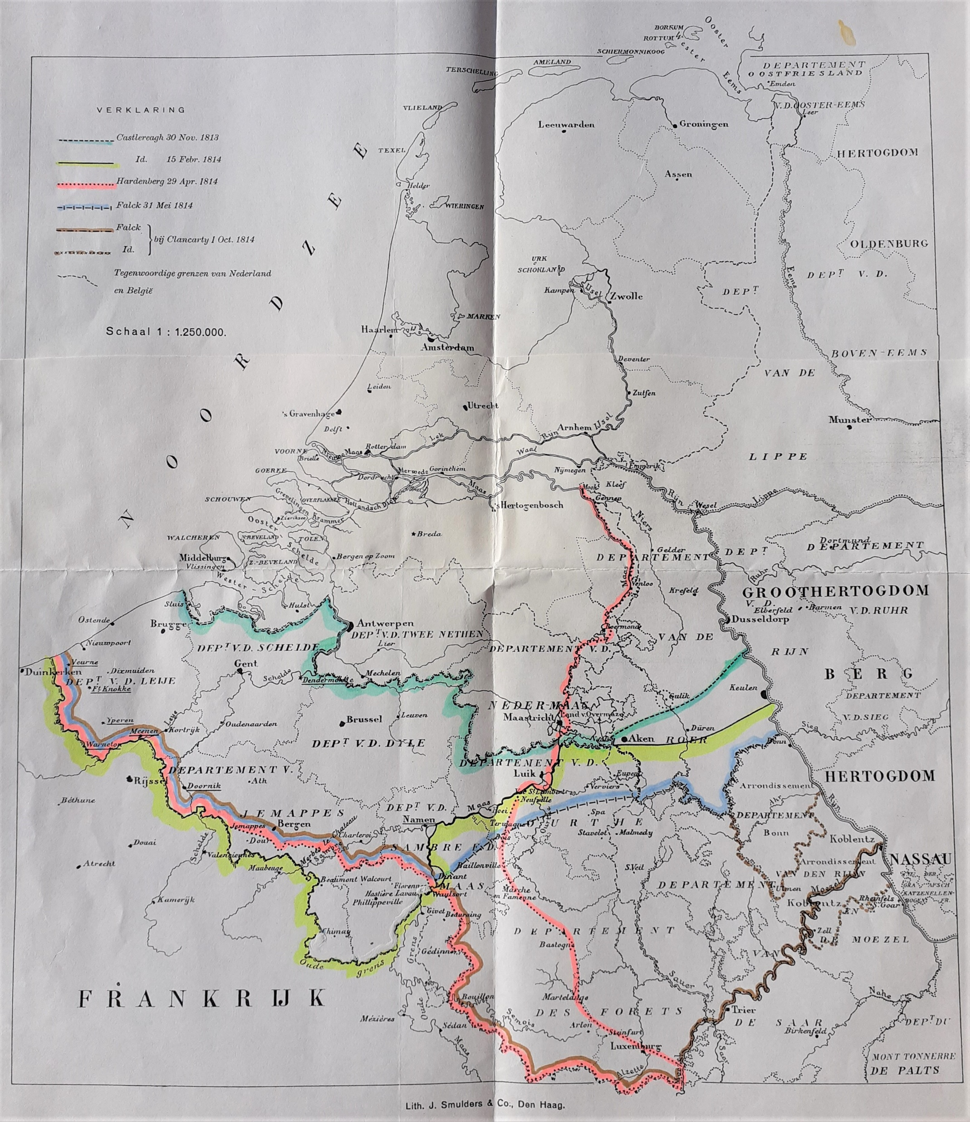

Slide 3
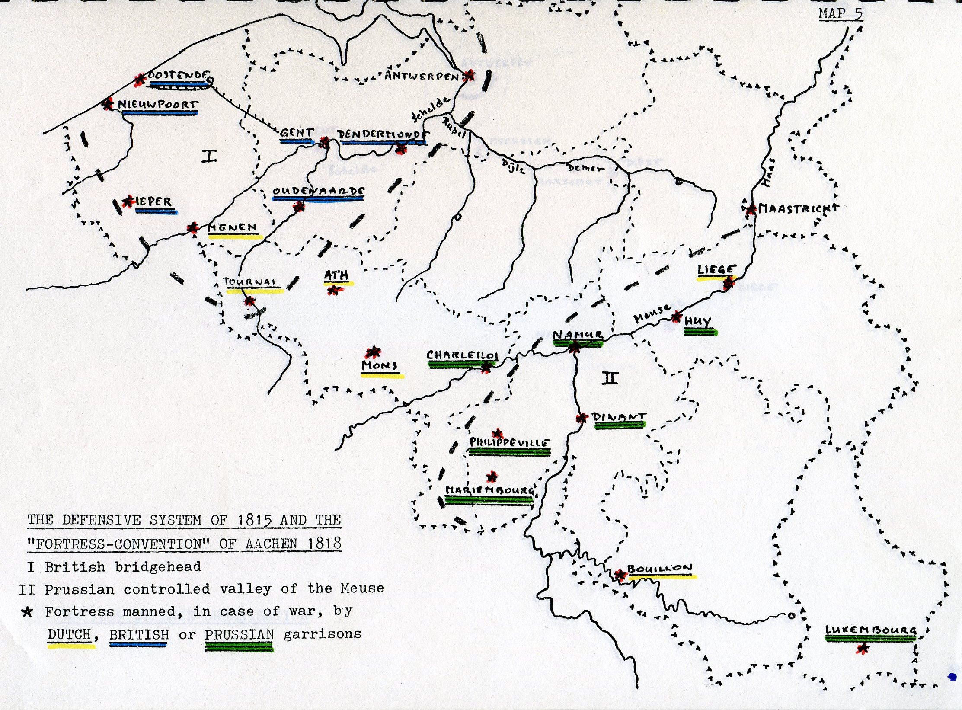

Slide 4
Construction
Premiers projets 1813-1814. variable en fonction du tracé de la frontière sud
Expropriation des terrains 1816-1818
Premières constructions 1816, achèvement 1830
Armement non terminé en 1830
Coût total : +/- 90 Mio florins (dont 16,7 Moi pour les expropriations)

Slide 5
Ordonnances de Guillaume II pour que la reconstruction profite aux populations locales
Enquêtes préalables des ingénieurs sur les sources de matériaux (carrières, argile, bois…)
Rapports d’ingénieurs parfois non suivis : malversations?
Durée courte de la reconstruction
Écroulements et effondrements suite à la rapidité

Slide 6
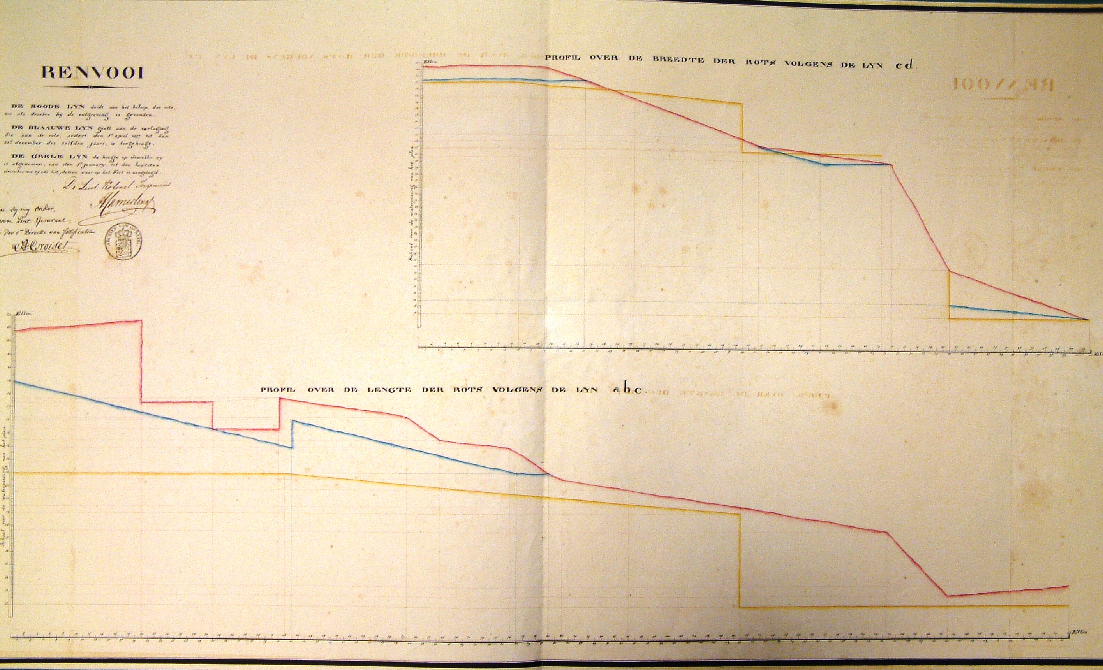
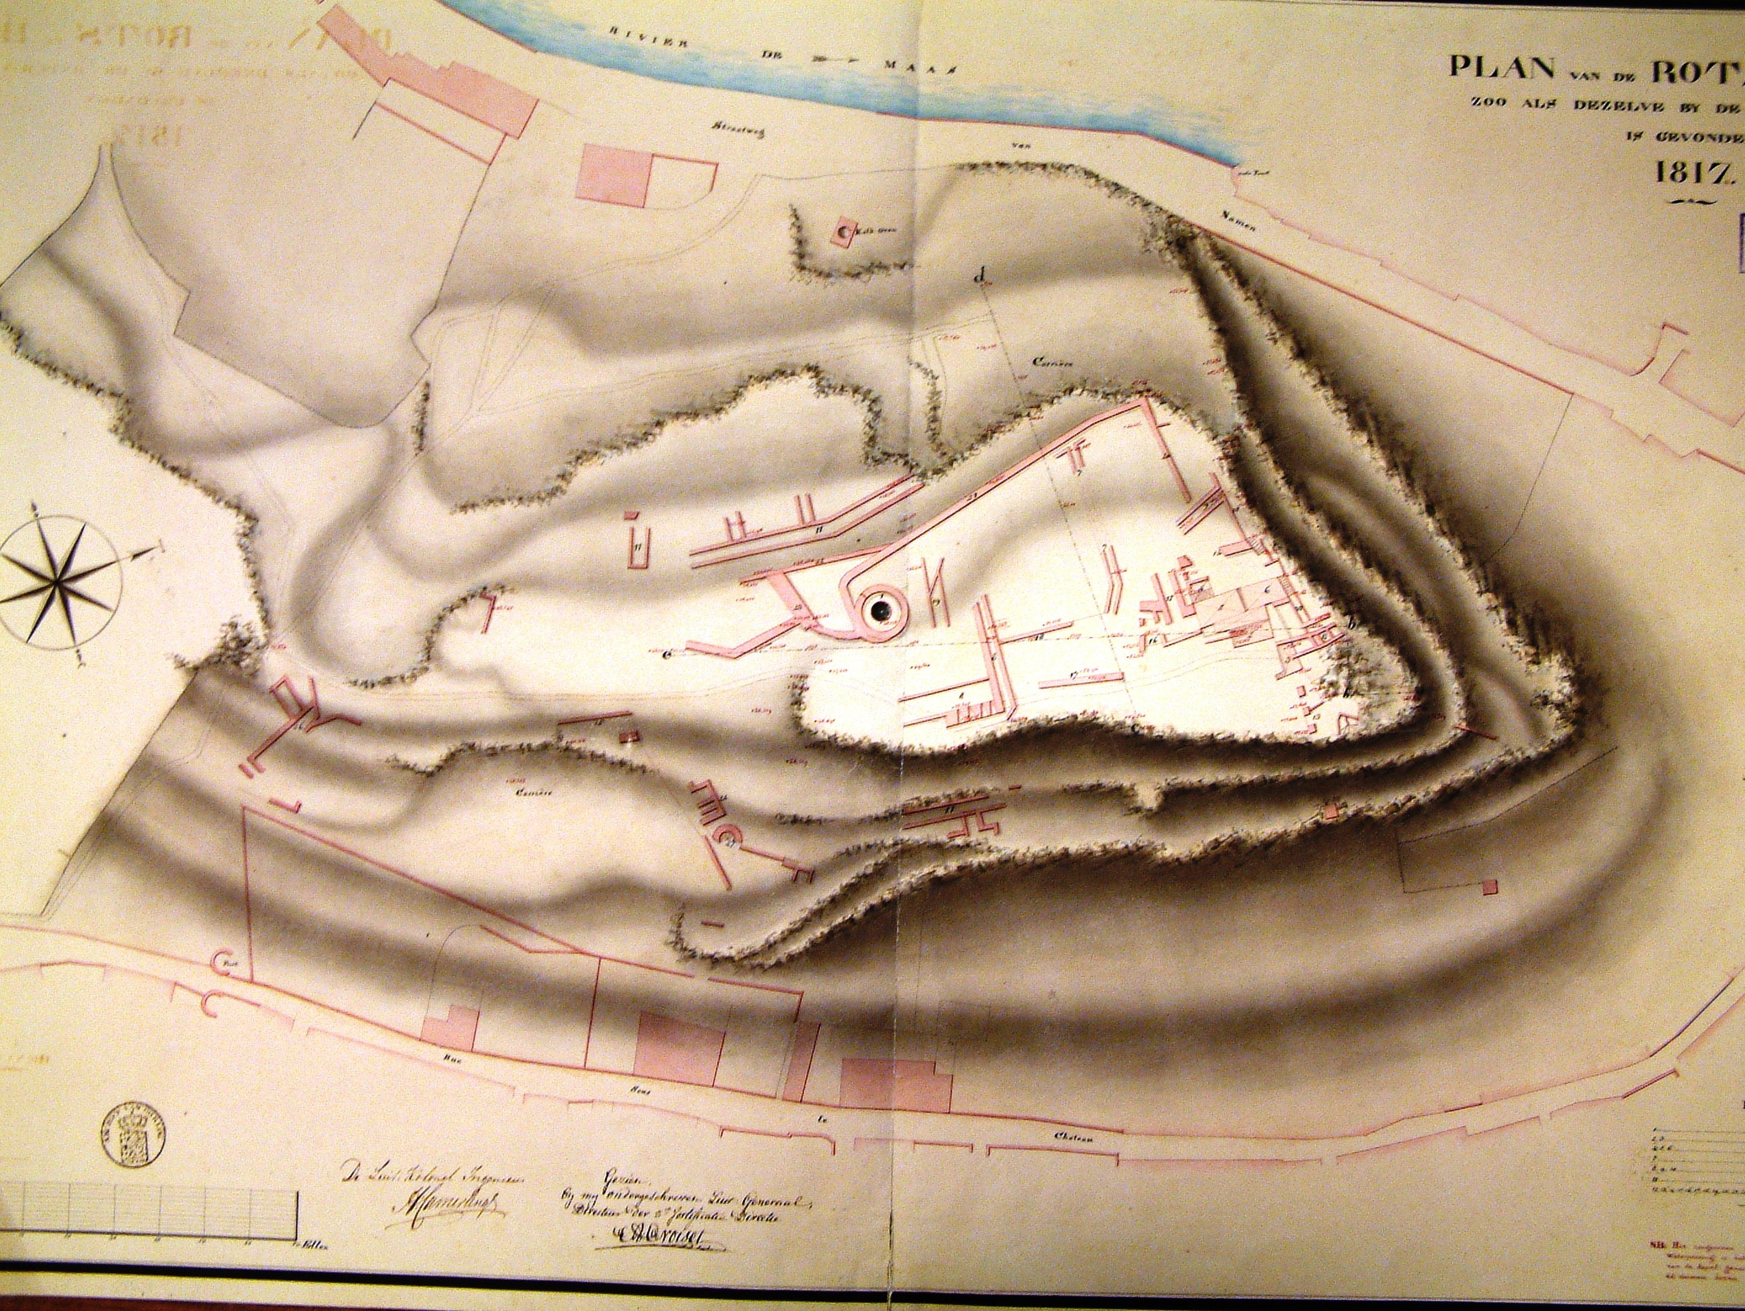
Problèmes de nivellement et de démolition des structures anciennes : Huy

Slide 7
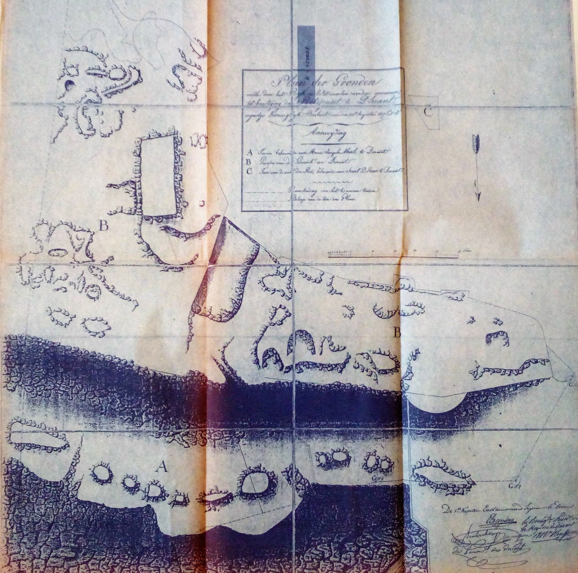
Dinant

Slide 8
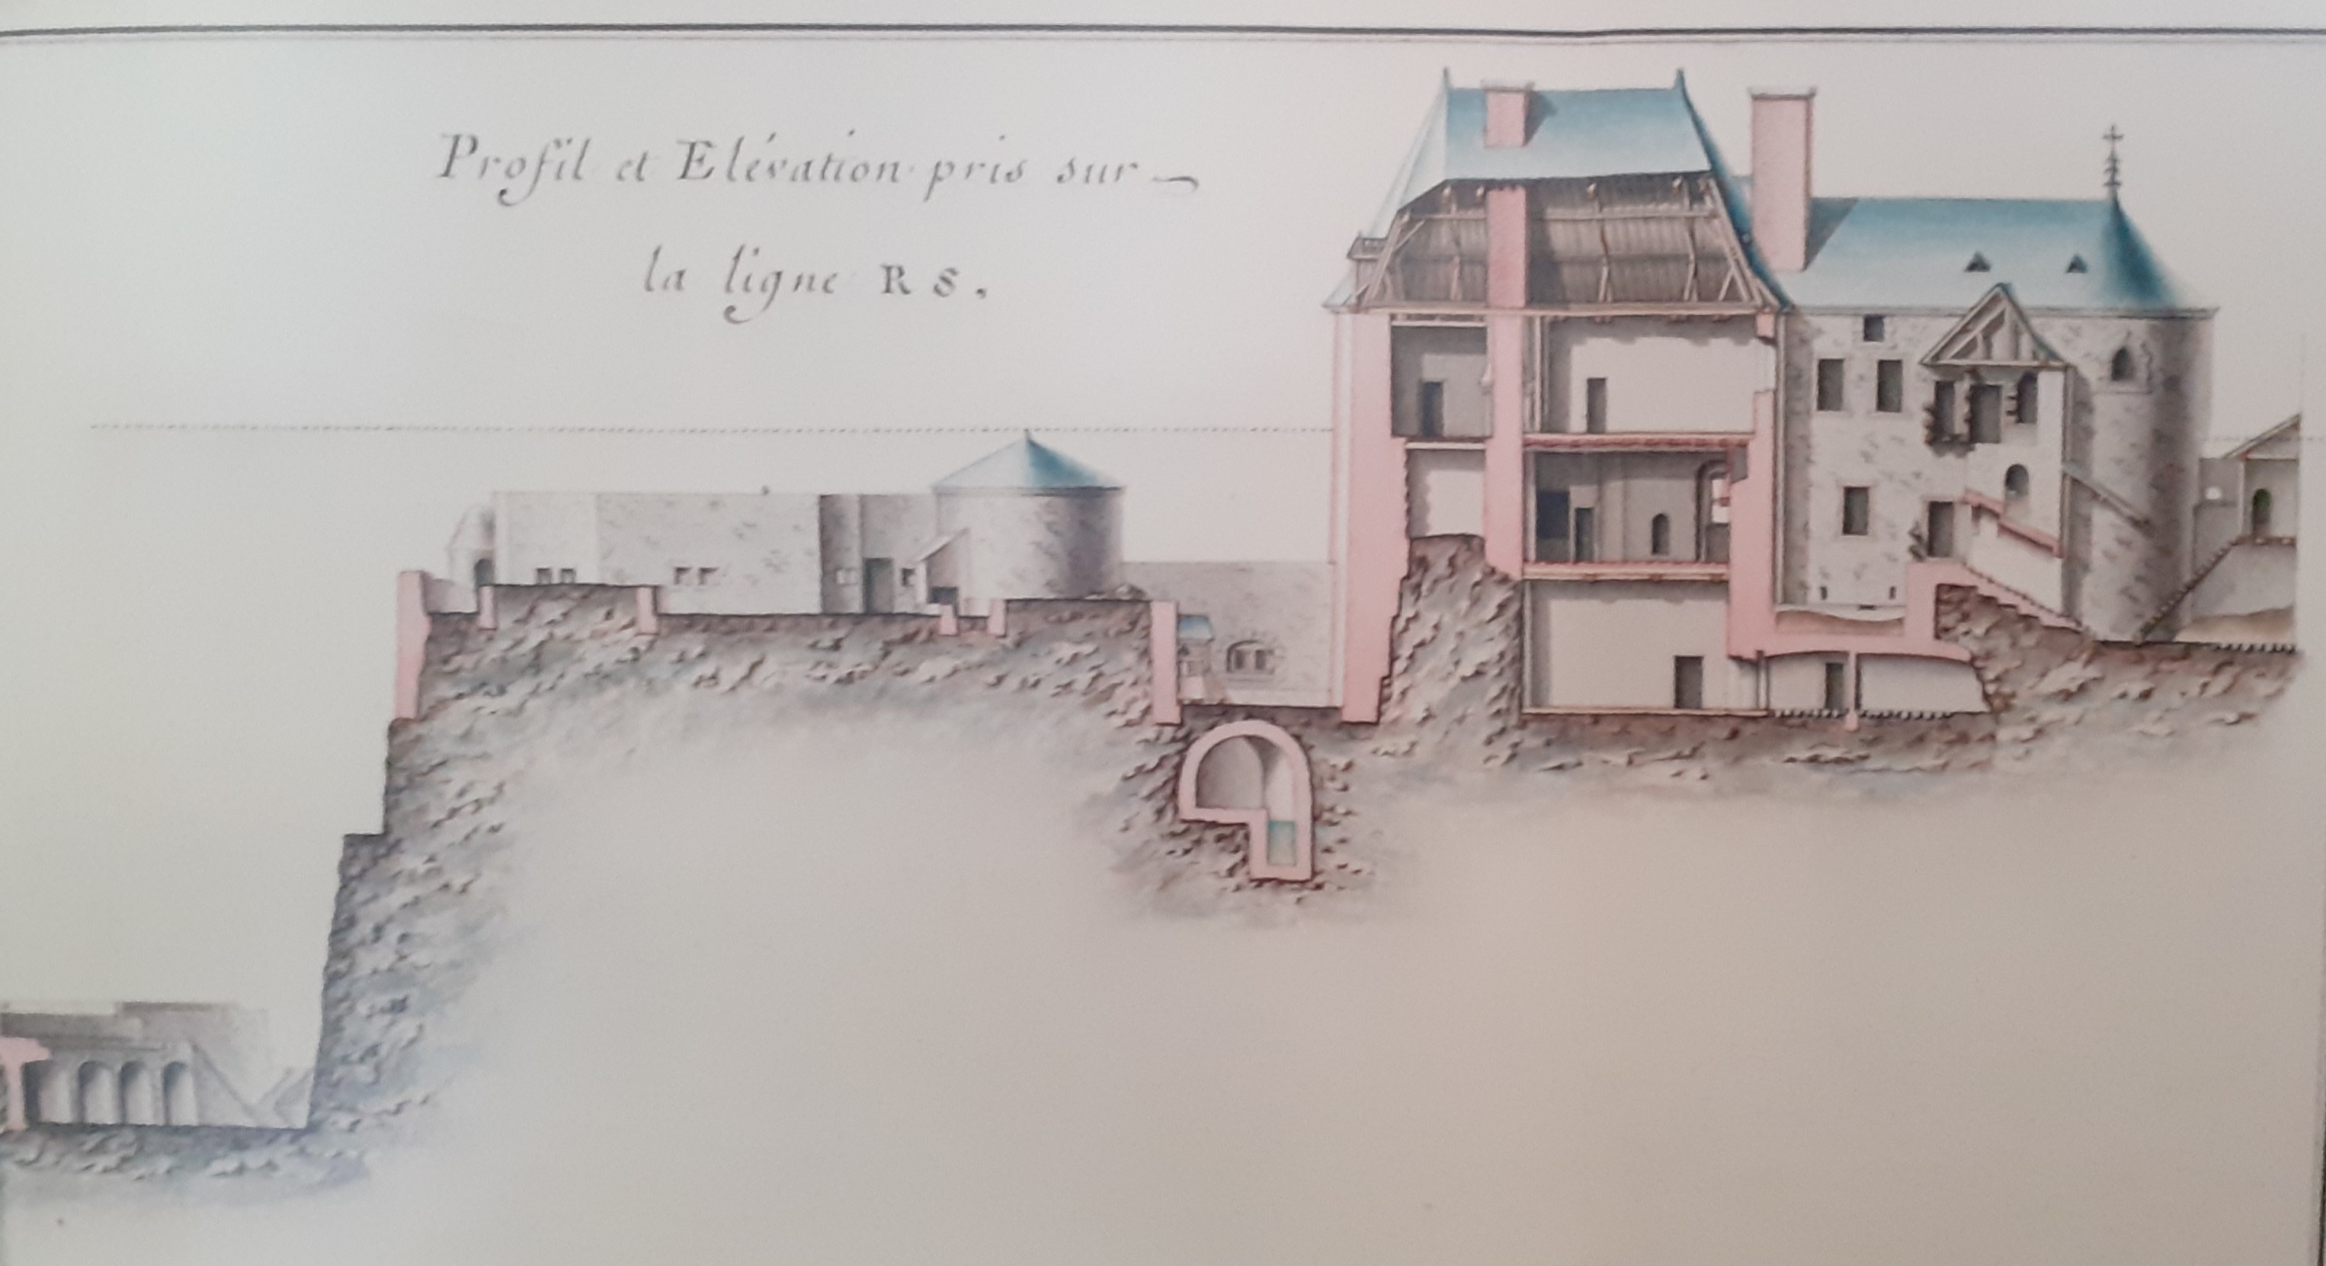
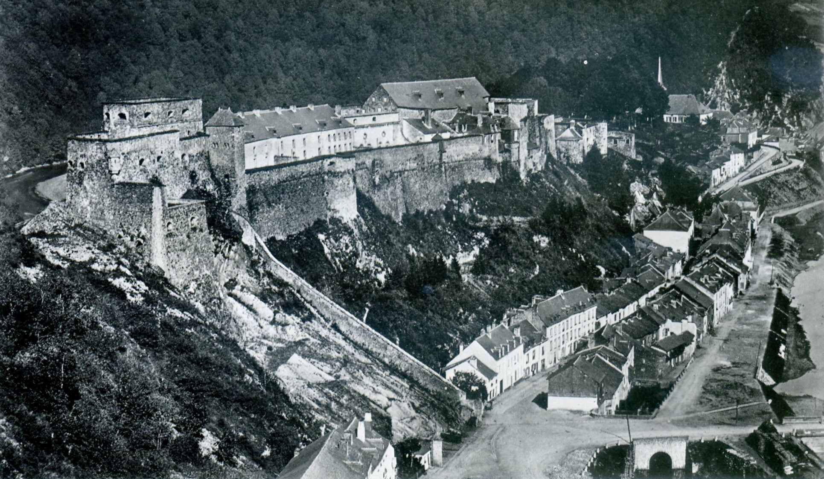
Bouillon, destruction du donjon du XIe siècle en 1824

Slide 9
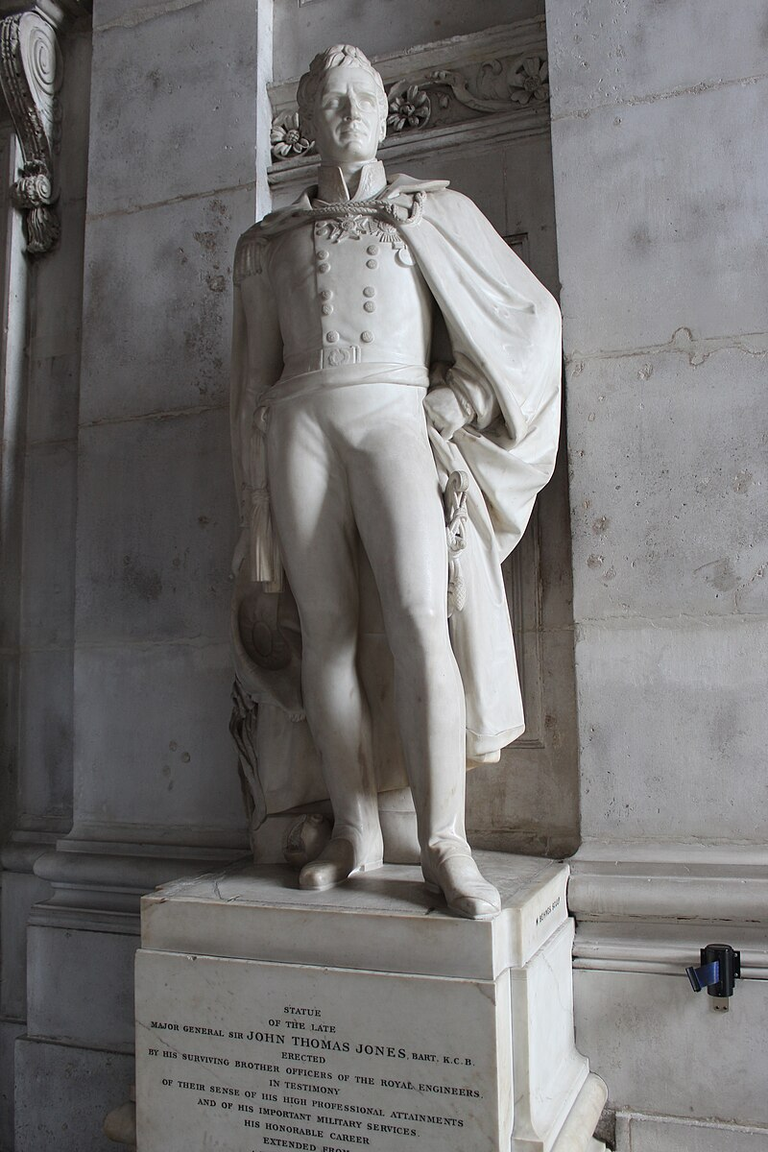
Source pour l’évolution des travaux : , rapports bisannuels des ingénieurs britanniques, signés par le col. John T. Jones (1783-1843)
Édités en 1860…

Slide 10
Travaux évolutifs
1817:
Citadelle de Liège, enceinte de Namur, Charleroi, Mons, terrassements finis
Huy, aplanissement du rocher
Châteaux de Namur: jonctions vers la Sambre et la Meuse finies, Médiane complété, excavations de la lunette de droite, de la tour carrée et de Terra Nova faites
Chartreuse de Liège : projet à étudier
1818:
Huy, 16 mois de travail pour aplanir le rocher
Dinant, nettoyage des ruines, galeries souterraines inutilisables, matériaux à remployer, projet du fort
Charleroi, mur d’escarpe tombé!
Mons, adjudication de 9 fronts sur 12
1819
Liège, caserne au niveau du 1er étage; Chartreuse, maçonnerie au 1/3
Huy, casemates et embrasures faits aux 2/3 pour le premier niveau
Namur, enceinte urbaine quasi finie; châteaux, lunette de droite occupée par une garde
Dinant, fondations commencées; casemate enfilant le pont finie
Charleroi, ville haute finie, fondations des lunettes; ville basse, terrassements faits
Mons, 4 fronts maçonnés, 11 en progrès, fondations du dernier

Slide 11
1820 :
Liège, citadelle, murs finis; Chartreuse, matériaux à disposition pour continuer les maçonneries
Huy, maçonneries finies
Namur, châteaux, caserne pas encore entamée
Dinant, partie nord écroulée par faiblesse des fondations existantes
Charleroi, caserne casematée pour 2000 hommes entamée, arsenal, corps de garde à l’épreuve et hôpital en cours
Mons, maçonnerie des murs, dehors et lunettes en cours
Ath, travaux plus lents à cause de la fourniture d’une plus grande quantité de pierre de taille, terrassement retardé à cause de la faillite d’un entrepreneur
Tournai, citadelle, contrescarpe reconstruite
1821
Liège citadelle, casemates, escarpes et contrescarpes finies; chartreuse, parapets en cours
Huy, reste la façade intérieure à faire; rocher explosé
Dinant, maçonnerie finie; écroulement parce que trop de quantité construite trop vite sans attendre que la maçonnerie de chaux soit sèche
Namur, ville tout est fini; château, les bâtiments sont en cours
Charleroi, terminé
Mons, 2 front effondrés, refaits aux frais de l’entrepreneur; casemates cavalier faites

Slide 12
1822
Six places finies : Ostende, Nieuport, Menin, Charleroi, Namur et Dinant
Six bientôt finies : Anvers, Ypres, Tournai, Mons, Huy, Liège
Une incomplète : Ath
1823
Liège, citadelle, la porte d’entrée de la vieille citadelle a été conservée mais ne va pas; reconstruite à neuf; proposition de faire un arsenal non voûté avec les matériaux restants, non prévu au départ; Chartreuse, enceinte finie, retranchement de gorge aussi sauf menuiseries, avec le surplus des matériaux, proposition d ‘un arsenal de temps de paix (non voûté)
Huy, fini « belle pièce de maçonnerie »
Mons, corps de place fini, ouvrages de Bertaimont et de Nimy idem; celui de Ghlin à terminer; projet d’arsenal et d’hôpital à l’épreuve, et une lunette à Hyon
Ath, tout est arrêté à cause d’un procès entre la couronne et l’entrepreneur; caserne casematée terminée
Tournai, fini
Menin, fini sauf l’hôpital à l’épreuve dont les fondations sont creusées
Ypres, fini; projet de faire un hôpital à l’épreuve et un entrepôt d’artillerie
Ostende, on doutait des fondations mais c’est en ordre
Anvers, Lillo et Liefkenshoek, finis

Slide 13
1823: Partout, renforcer les terrassements qui s’affaissent et vérifier les contreforts des parements qui fléchissent sous le poids des terres; la pluie endommage les ouvrages…
Trois villes font partie d’une étape qui début en 1823:
Audenarde, problèmes avec les expropriations. Quasi fini en 1826, petit problème de tassement différentiel dans une contremine suite à une infiltration d’eau. Fini en 1827. Le prince Frédéric a proposé des ouvrages supplémentaires qui seront commencés en 1828.
Gand (citadelle) , travaux en cours. Fini globalement en 1826, mais les parapets sont programmés pour 1831.
Termonde, en cours partiellement, fini en 1826; la tête de pont fortifiée est prévue en 1829
En 1824, Ath pose encore problème: l’Etat prend lui-même en charge la construction. La redoute du Mont Féron a été commencée en juin; les briques sont faites sur place. L’enceinte est finie en 1826, les piédroits des voûtes d’une galerie sont trop minces pour soutenir le poids des terres.
En 1826, rapport sur les « mouvements » des maçonneries observés à Mons, Menin, Ypres et Ostende, fondées sur des piles. La redoute d’Hyon à Mons est quasi finie.
en 1827, on constate un effondrement partiel à Mons, suite à des mouvements de sol. Il faut 8.000 £ pour réparer. Malversations et fraudes commises par le colonel du Génie Lobry, le capitaine A… et le Major Pasteur à Ypres, Menin et Ostende. Le général Hennequin s’est suicidé en prison, l’inspecteur-général Kraijenhoff a été relevé de ses fonctions.
En 1828 et 1829, on s’attache à Menin et Audenarde, la première sensible car proche de la France. Le magasin à poudre d’Ostende qui a explosé est reconstruit.
L’armement en artillerie est prévu pour 1829 et 1830

Slide 14
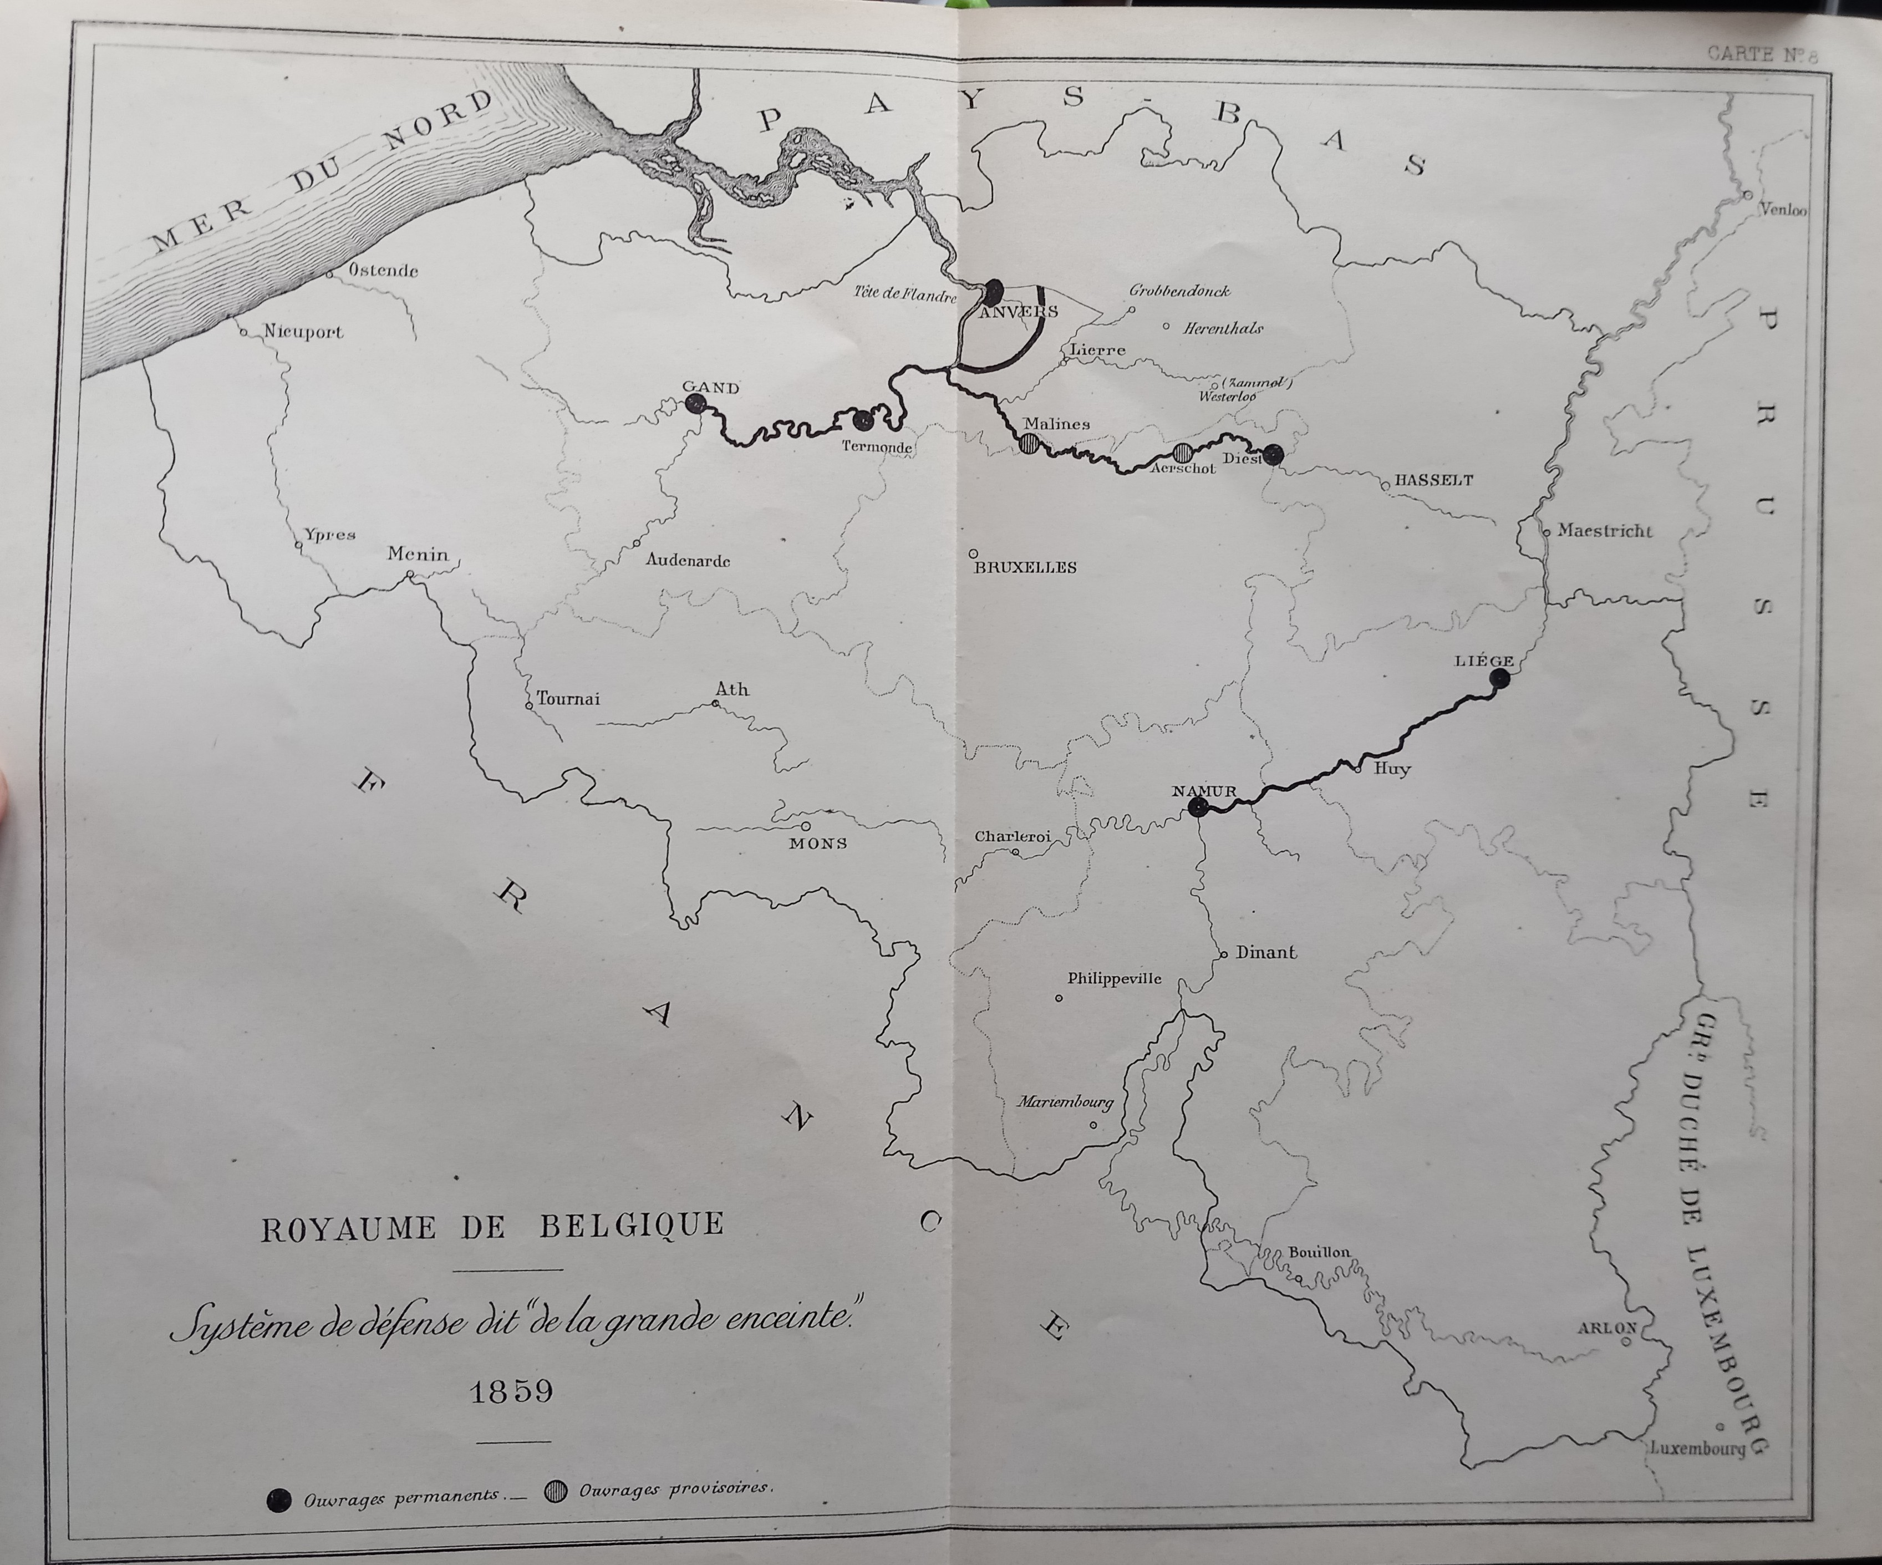
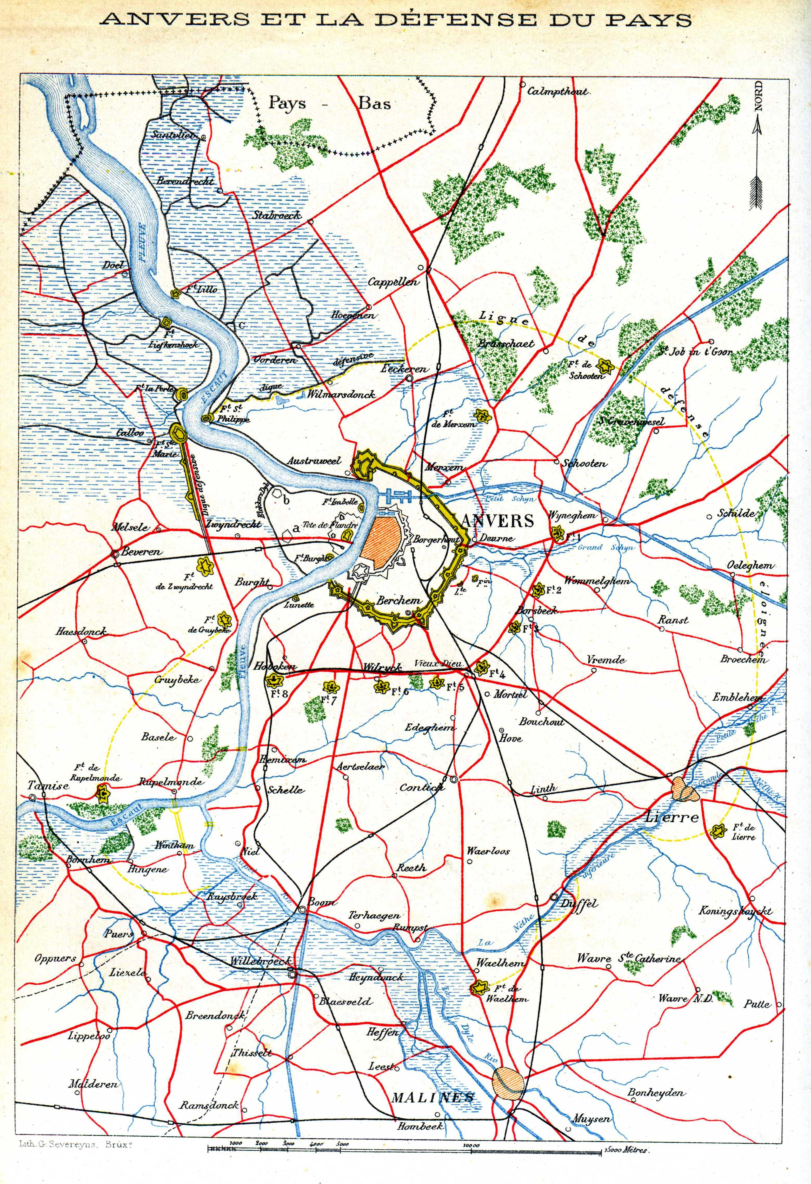
Déconstruction
Plan de défense basé sur Anvers

Slide 15
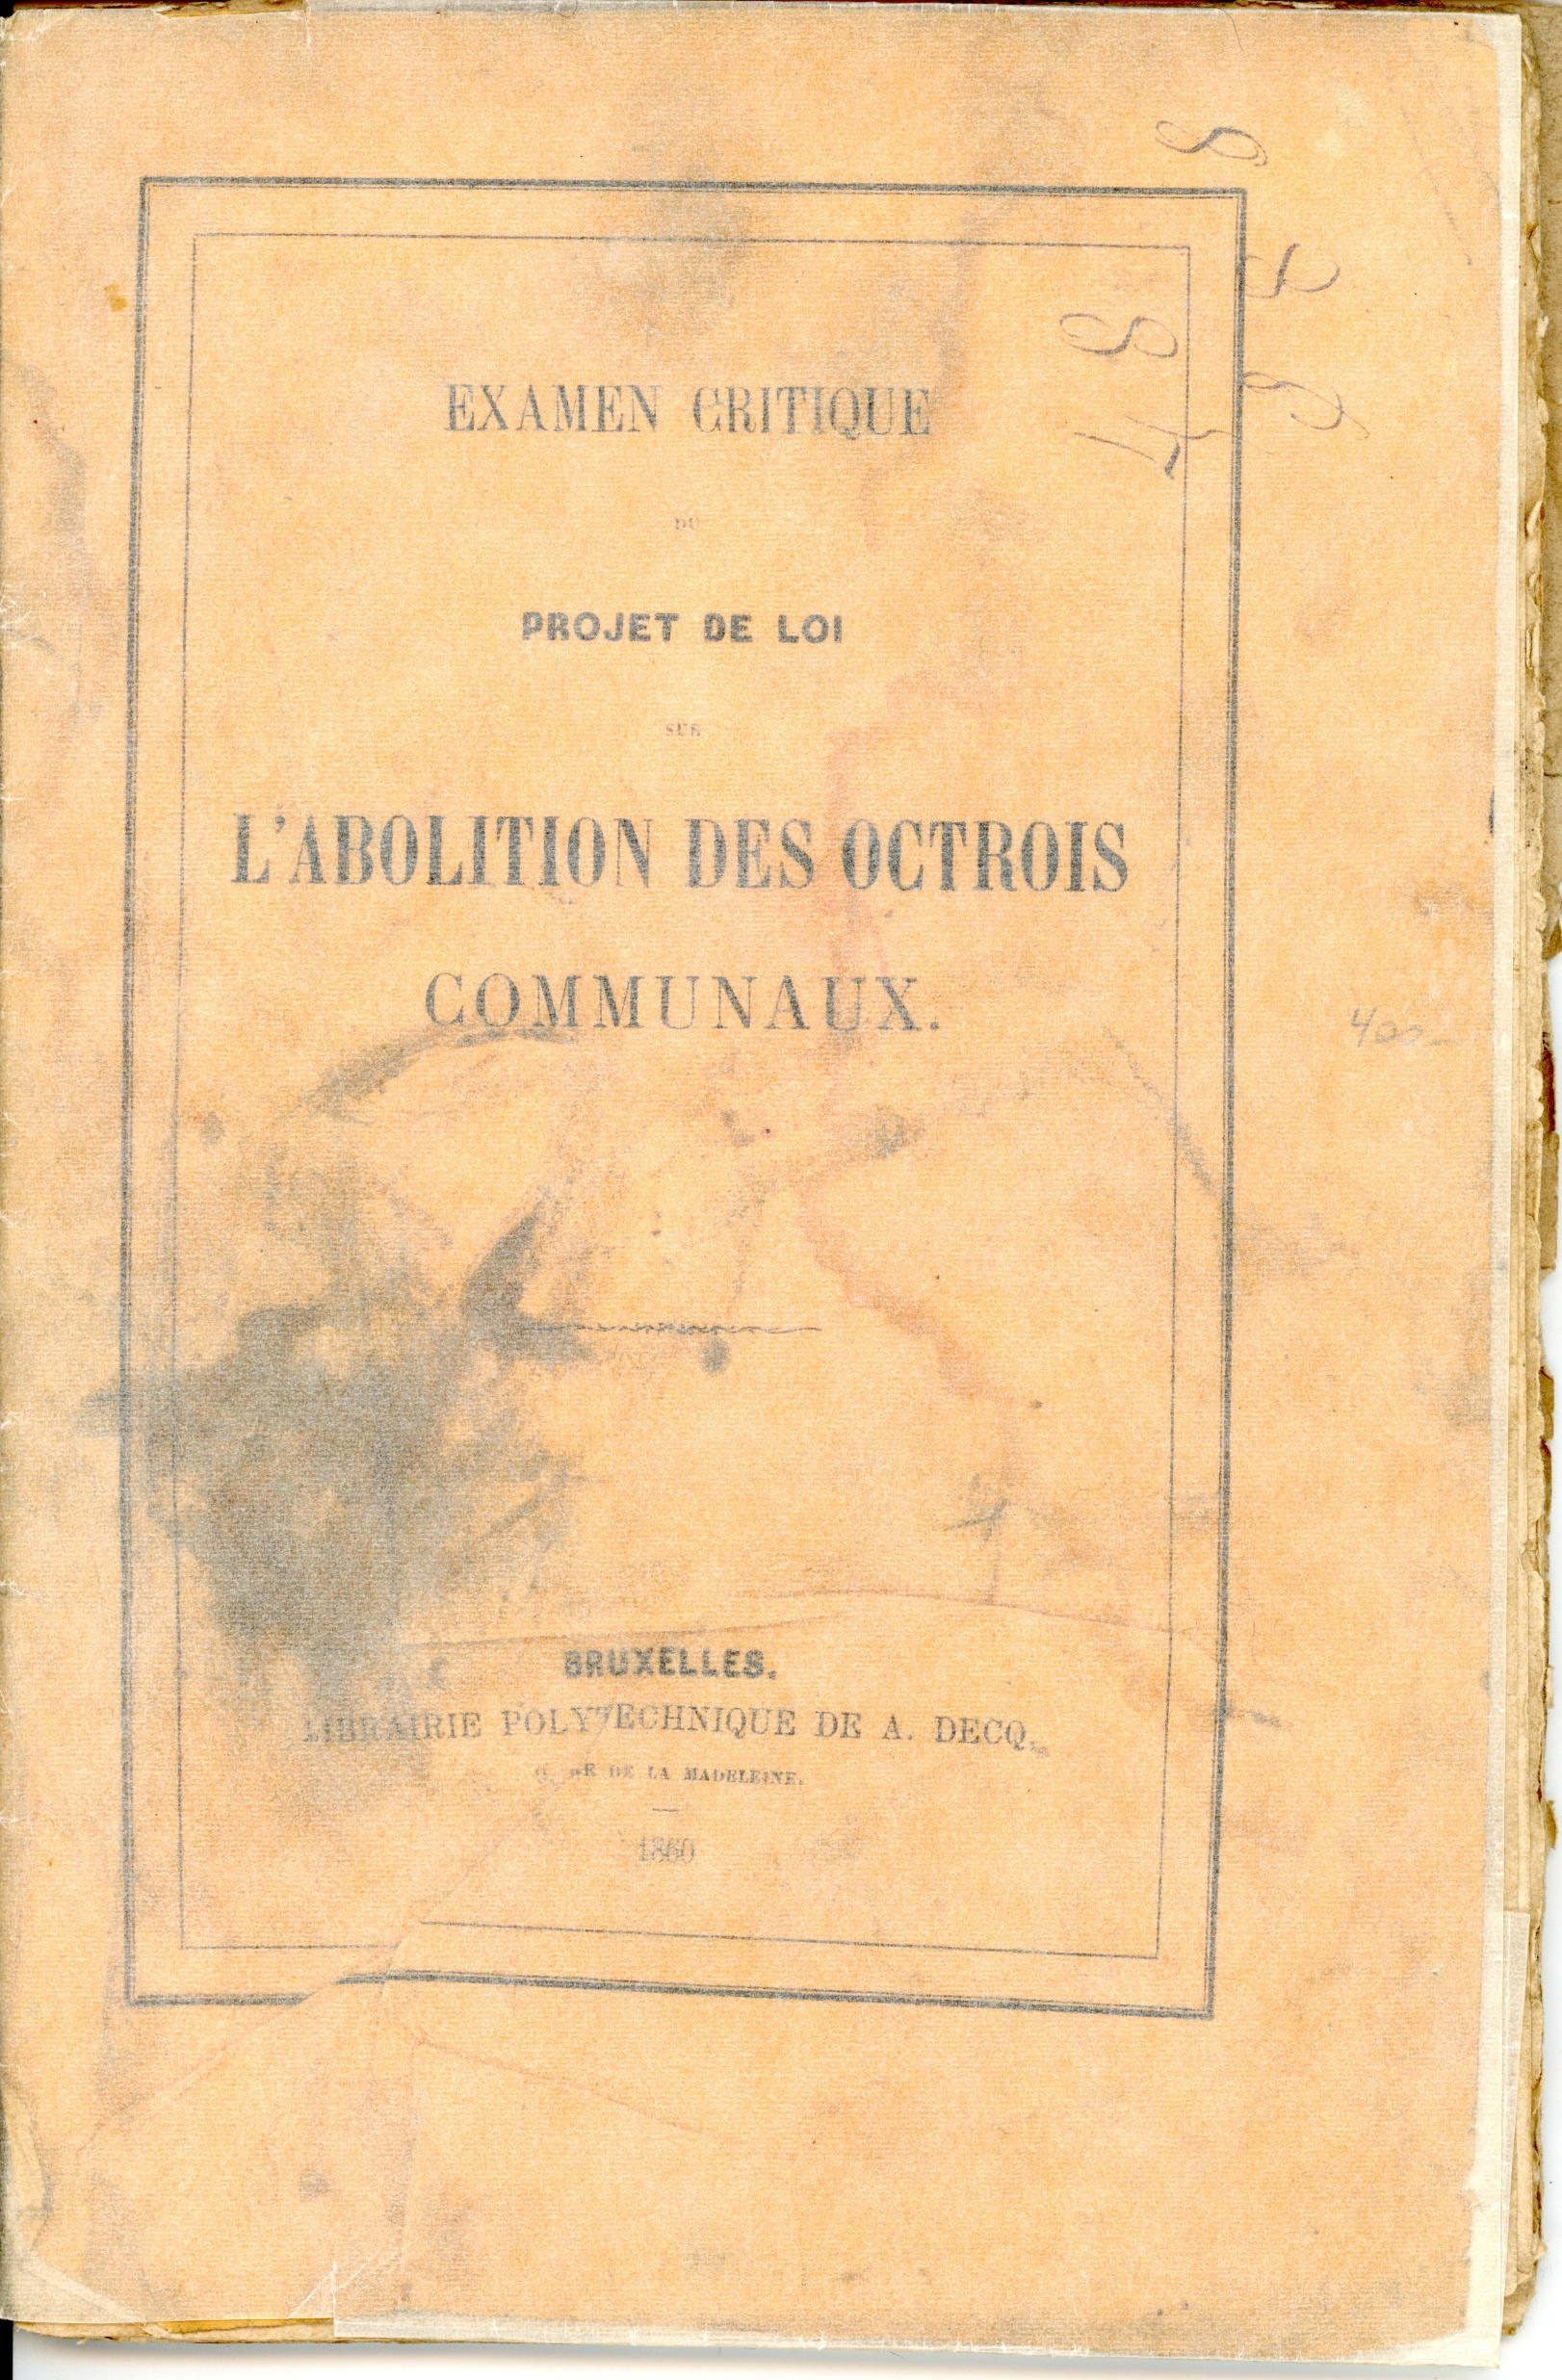

Loi sur les octrois

Slide 16
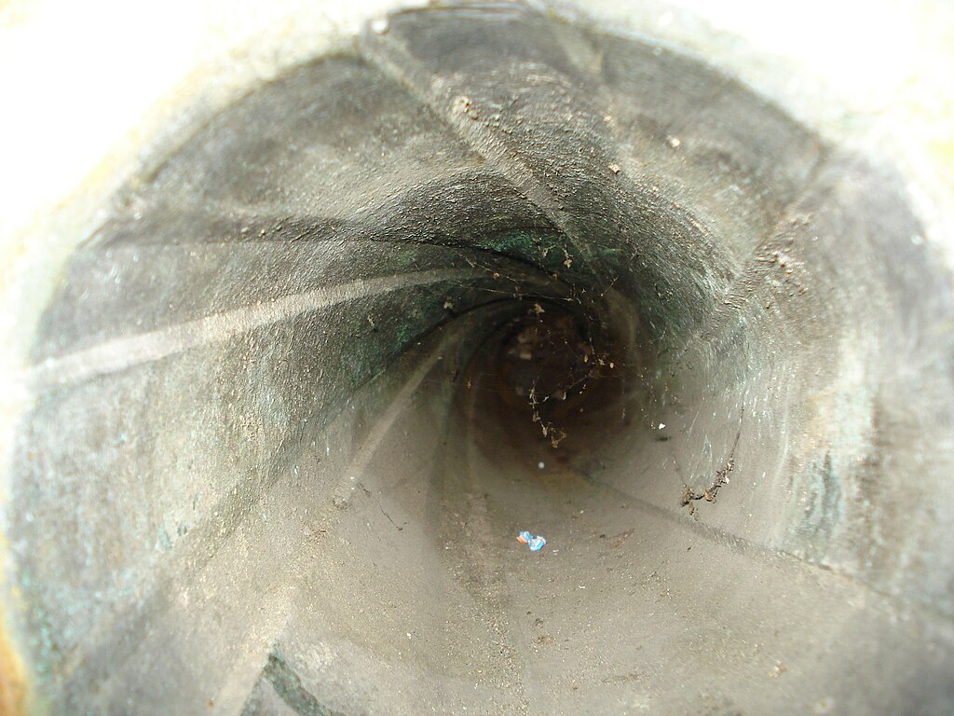
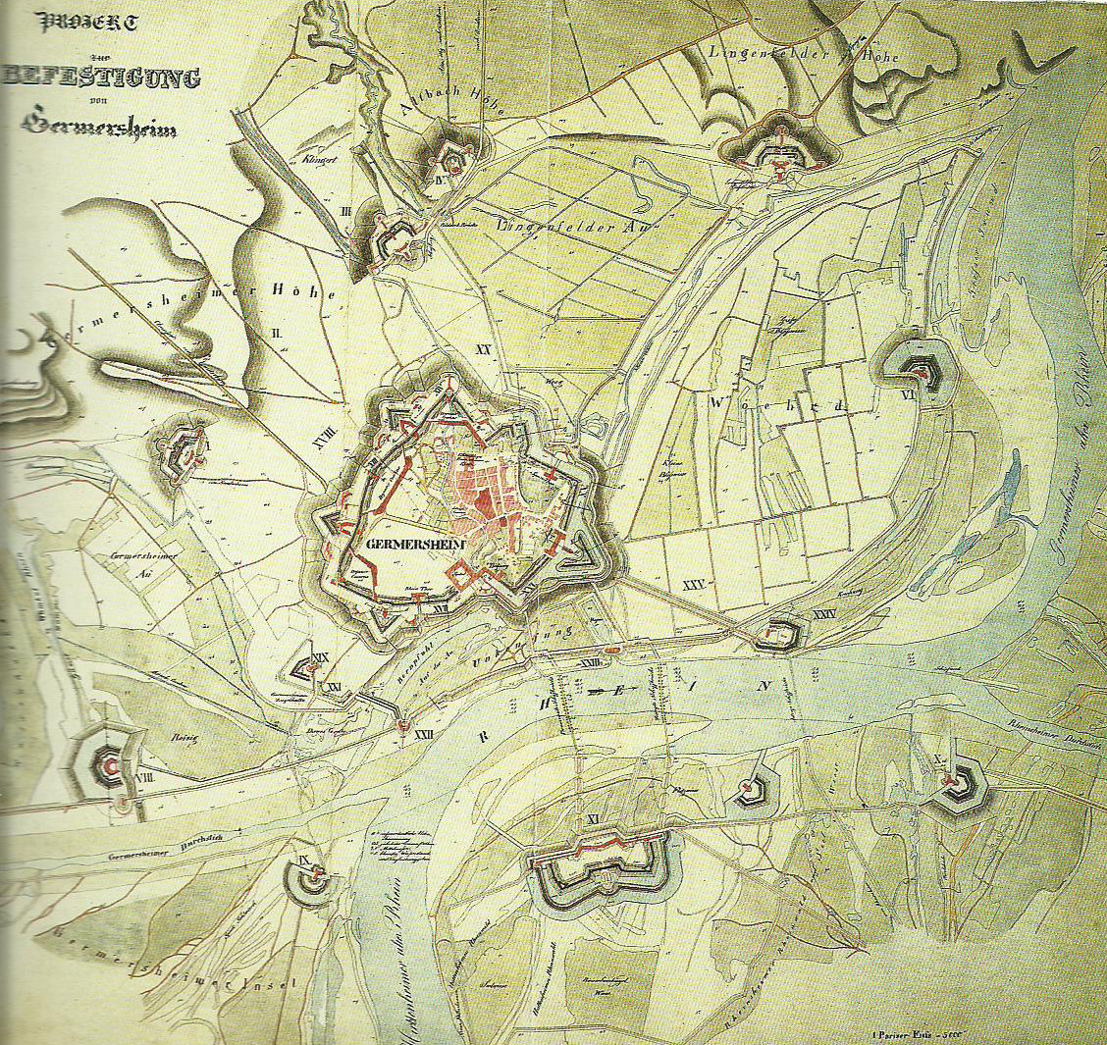
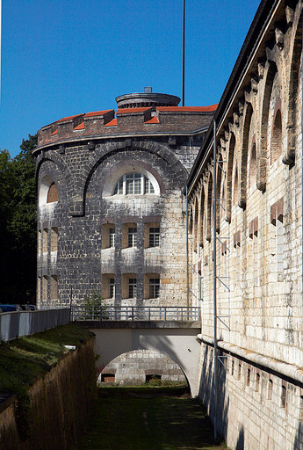
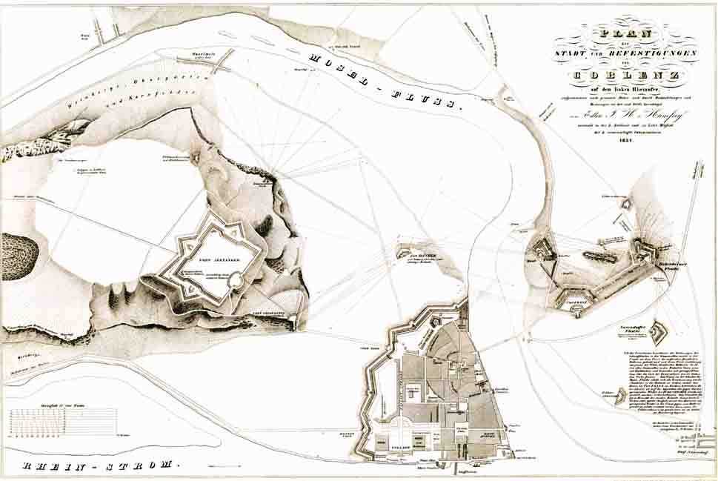
Obsolescence
GERMERSHEIM
COBLENCE

Slide 17
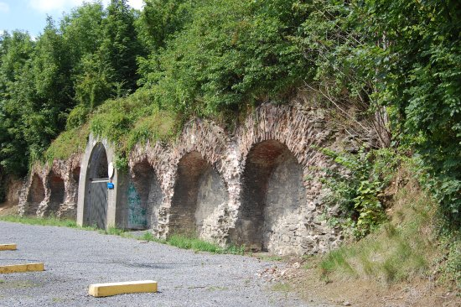
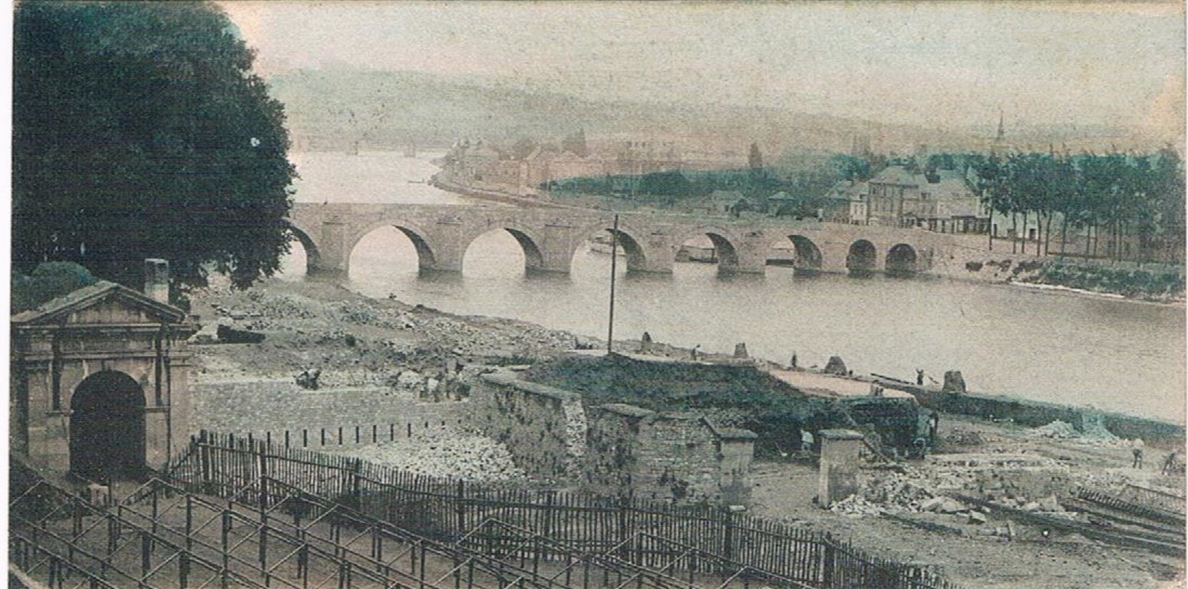
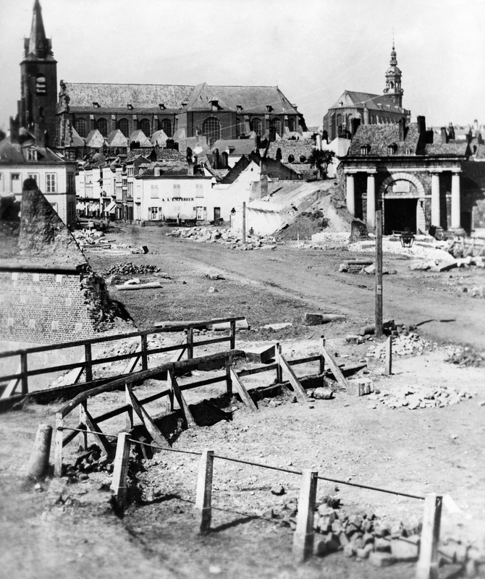
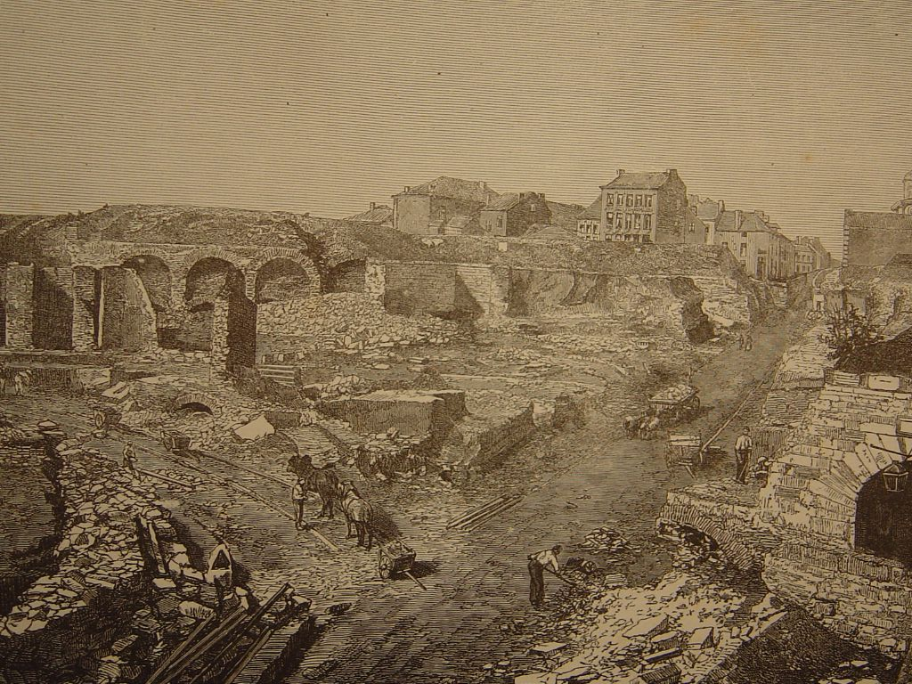
Démolitions : 1862-1895
NAMUR / TOURNAI / CHARLEROI / MONS

Slide 18
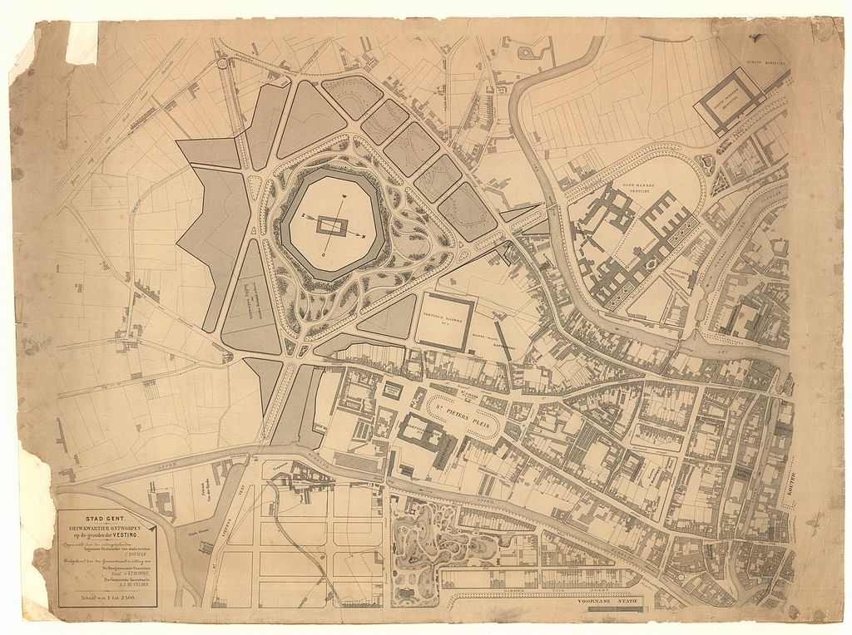
Gand, après 1870

Slide 19
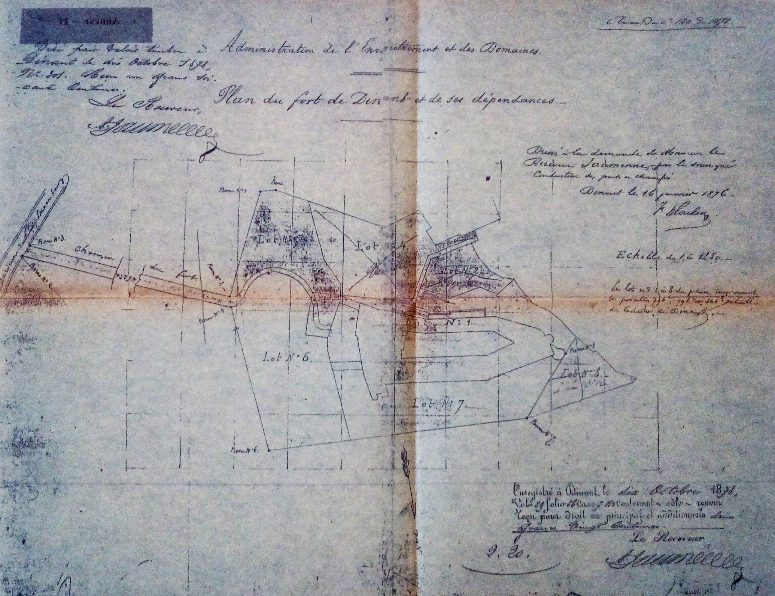
Ventes : Dinant 1878

Slide 20
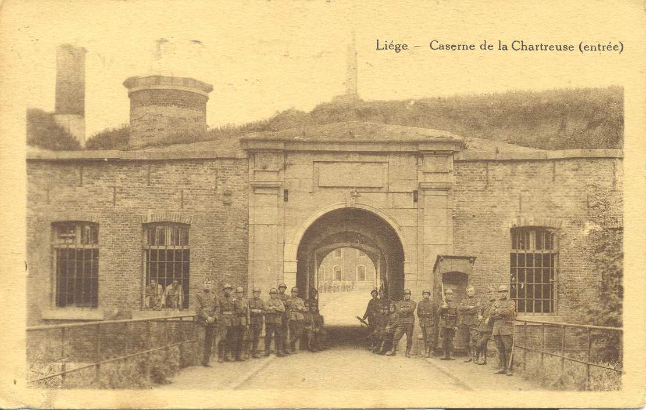
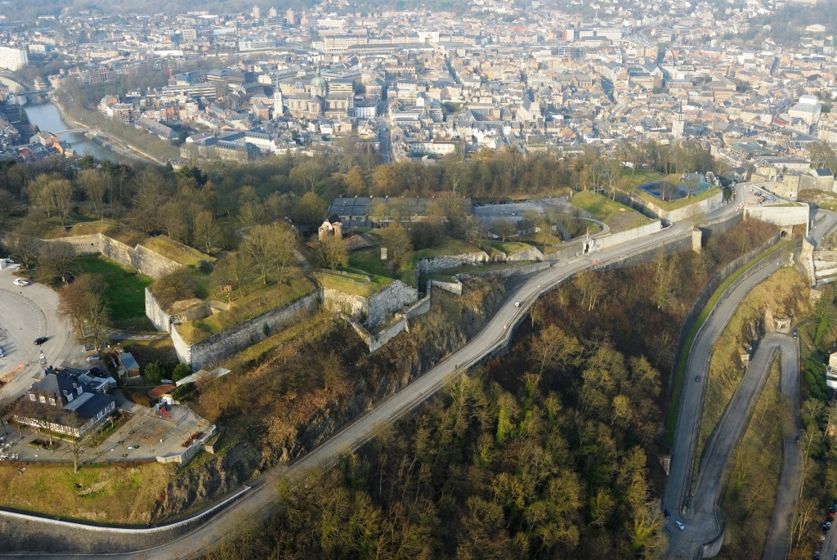
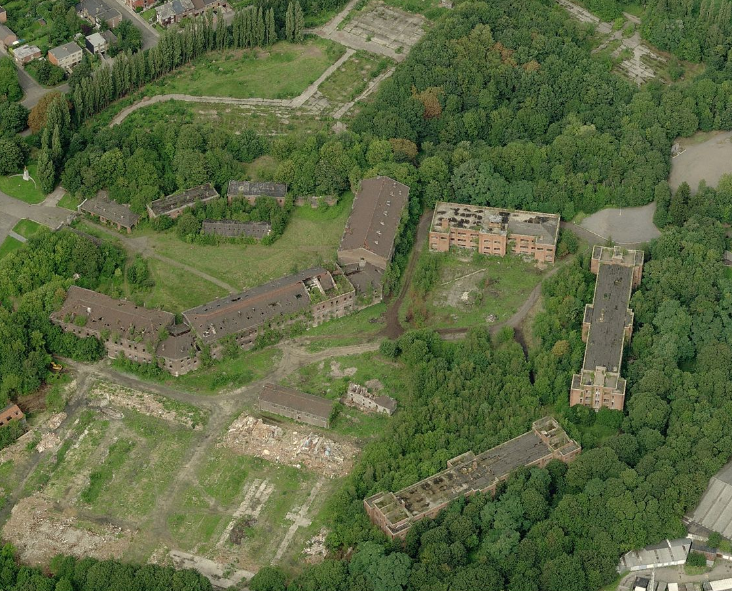
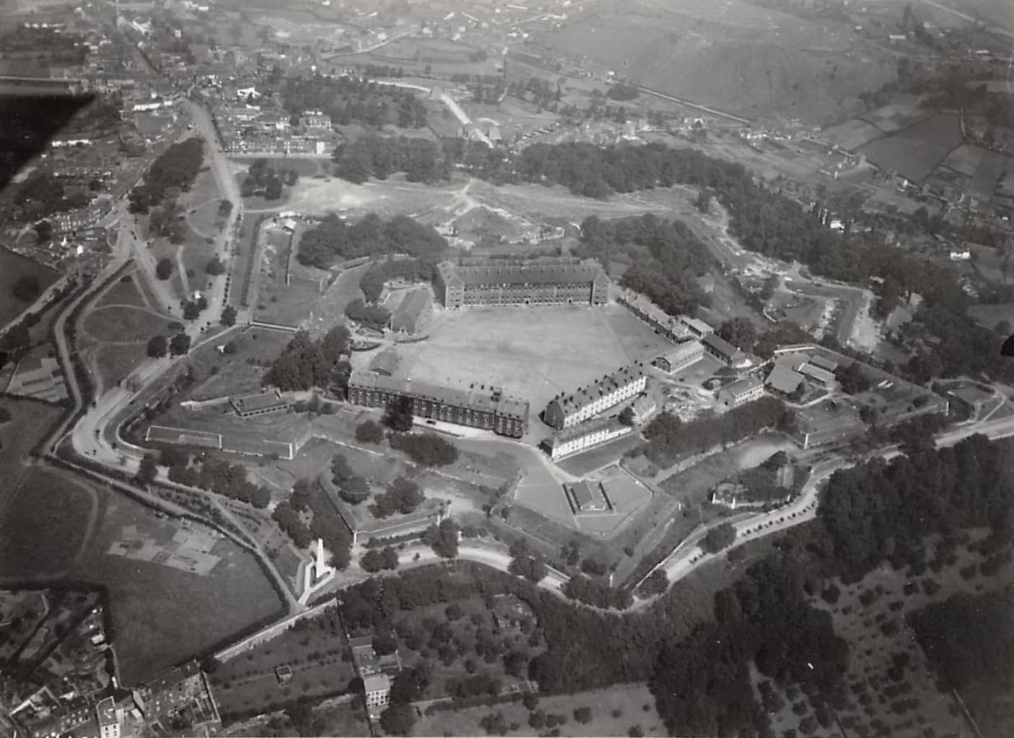
Maintien partiel
NAMUR
LIEGE, CHARTREUSE
LIEGE

Slide 21
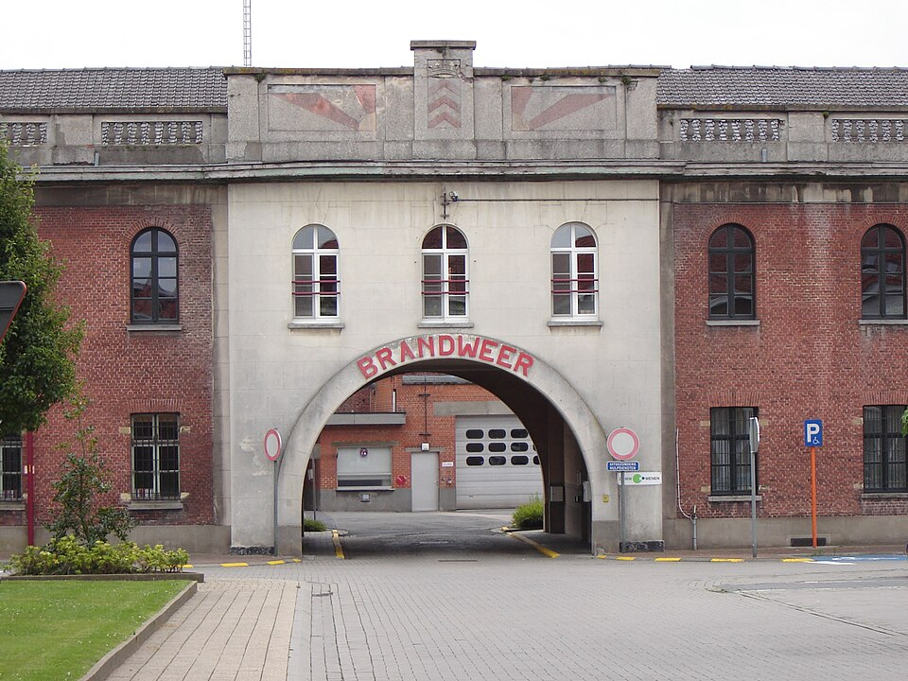
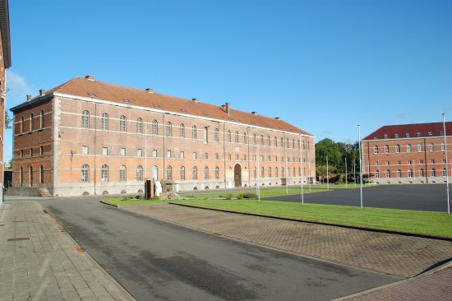
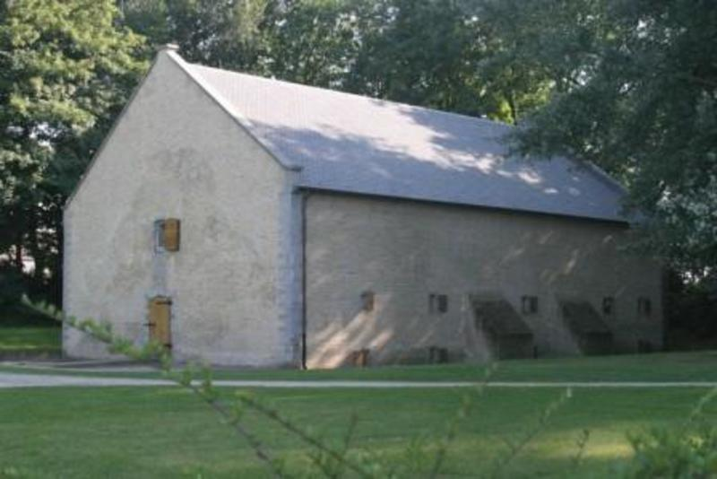
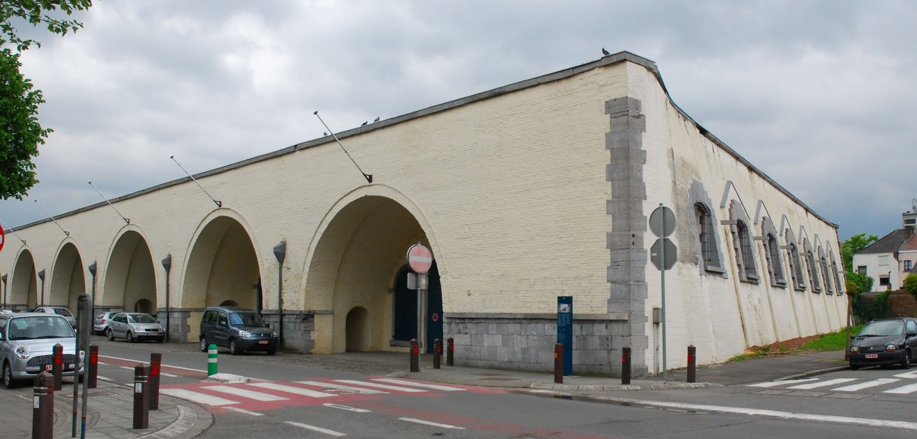
ATH / TOURNAI / YPRES / MONS

Slide 22
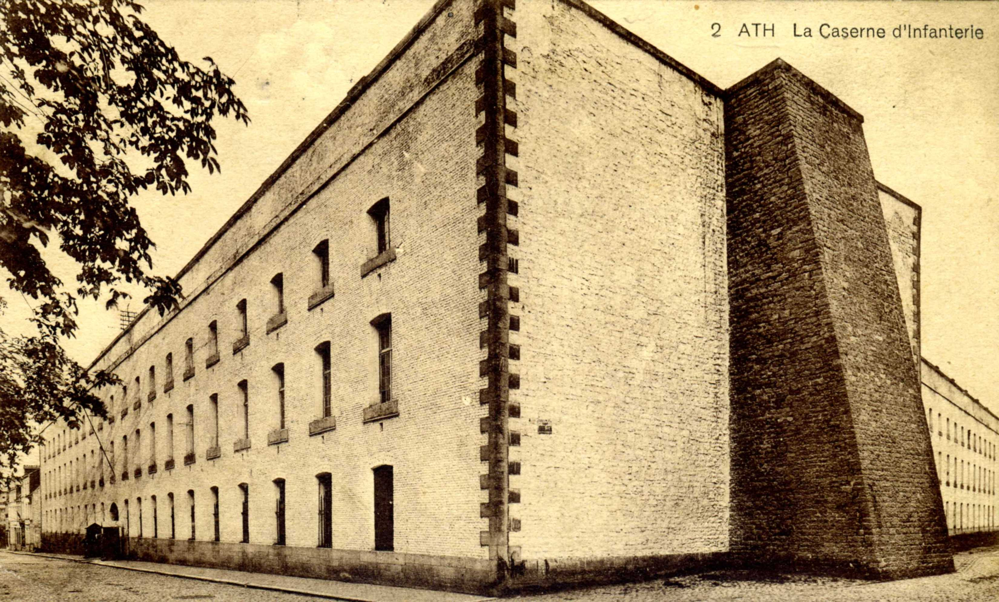
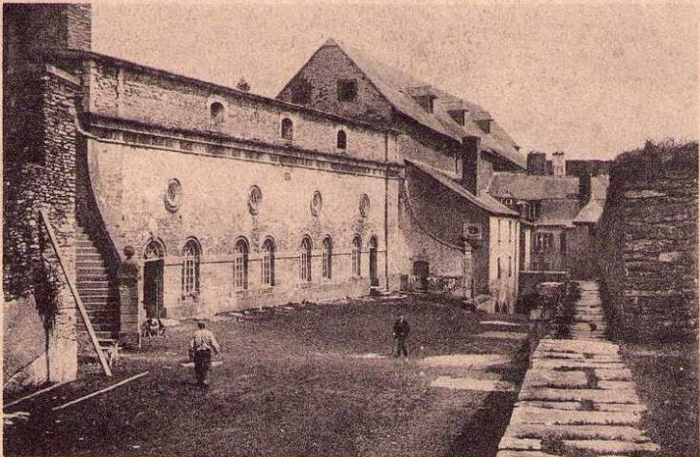
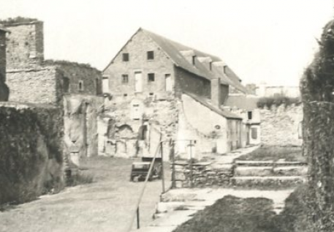
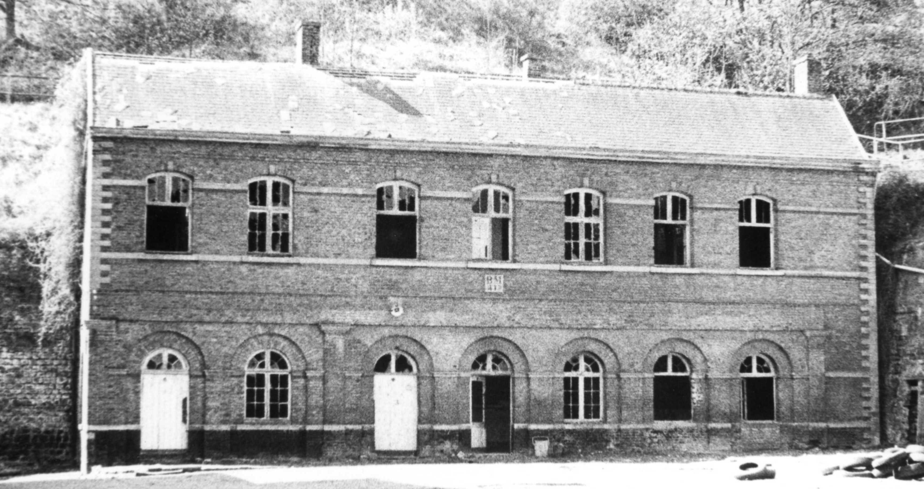
Démolitions fin XIXe-XXe siècle
BOUILLON
ATH
NAMUR

